Slide 1

詩篇選讀
I

Slide 2

“只要你肯相信，奇跡也許就會出現 ！”

Slide 3

課時安排
敬虔的生命
9/7 第一課 詩篇縱覽--認識詩篇
9/14 第二課 智慧的人生--研讀智慧詩 （诗73）
9/21 第三課 完全的順服--研讀君王詩 （诗2）
信心的禱告
9/28 第四課 深夜的禱告--研讀個人哀歌 （诗22）
10/5 第五課 懺悔的心聲--研讀大衛的懺悔詩 （诗51）
10/12 第六課 團體的禱告 - --研讀民族哀歌 （诗79）
赞美与感恩
10/19 第七課 讚美的歡呼--研讀讚美詩
10/26 第八課 讚美的宣召--研讀哈利路亞詩
11/2 第九課 感恩的頌歌--研讀感恩詩
敬拜的人生
11/9 第十課 敬拜的團體--研讀上行之詩
11/16 第十一課 敬拜的禮讚--體會詩人的心境
11/23 第十二課 敬拜的生活--回應詩篇的信息

Slide 4
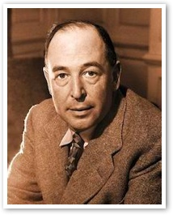

C. S. Lewis
「詩篇必須當作詩歌讀，它具有一切抒情詩的特色，例如盡情傾吐、對仗工整、文辭誇張、以情思的鋪陳而非義理邏輯貫穿全篇等；若要妥切理會它，必須把它當詩來讀。」

Slide 5

詩
歌

Slide 6
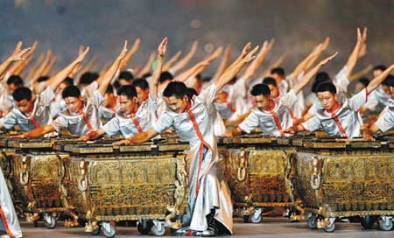
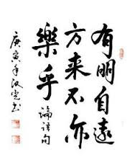
擊缶而歌
击瓮叩缶，弹筝博髀

Slide 7
诗者，志之所之也，在心为志，发言为诗，情动于中而形于言，言之不足，故嗟叹之，嗟叹之不足，故咏歌之，咏歌之不足，不知手之舞之足之蹈之也。
—《毛詩序》

Slide 8
Lost in wonder, love and praise
忘形愛主驚奇中
C. S. Lewis
「詩篇最大的價值莫過於表達了使大衛為之手舞足蹈的那種在神裏的喜樂。」

Slide 9
一、詩歌是強烈感情的自然流露。

Slide 10

詩篇 71:22
我的神啊，我要鼓瑟稱讚你，稱讚你的誠實！以色列的聖者啊，我要彈琴歌頌你！

Slide 11
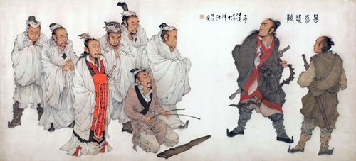
擊筑而歌
风萧萧兮 易水寒，壮士一去兮 不复还。
探虎穴兮 入蛟宫，仰天呼气兮 成白虹。
—— 荊軻 《易水歌》

Slide 12
一、詩歌是強烈感情的自然流露。
二、詩歌是作者思想和經歷的體現。

Slide 13
诗篇 131
1（大衛上行之詩。）耶和華啊，我的心不狂傲，我的眼不高大；重大和測不透的事，我也不敢行。
2 我的心平穩安靜，好像斷過奶的孩子在他母親的懷中；我的心在我裡面真像斷過奶的孩子。
3 以色列啊，你當仰望耶和華，從今時直到永遠！

Slide 14
一、詩歌是強烈感情的自然流露。
二、詩歌是作者思想和經歷的體現。
三、詩歌的語言生動凝練。

Slide 15
断竹，续竹；
飞土，逐宍 。
— 《弹歌》

Slide 16
萬里赴戎機， 關山渡若飛。
朔氣傳金柝， 寒光照鐵衣。
將軍百戰死， 壯士十年歸。
— 《乐府诗集·木蘭詩》

Slide 17
诗篇 69篇
1 （大衛的詩，交與伶長。調用百合花。）神啊，求你救我！因為眾水要淹沒我。
2 我陷在深淤泥中，沒有立腳之地；我到了深水中，大水漫過我身。
我因呼求困乏，喉嚨發乾；我因等候神，眼睛失明。
。。。。。。

Slide 18
一、詩歌是強烈感情的自然流露。
二、詩歌是作者思想和經歷的體現。
三、詩歌的語言生動凝練。
四、詩歌的和諧韻律和對仗。

Slide 19
大弦嘈嘈如急雨，小弦切切如私语。
嘈嘈切切错杂弹，大珠小珠落玉盘。
— 白居易《琵琶行》

Slide 20
1.同義對仗 Synonymous Parallelism
詩篇 19:10
都比金子可羡慕，且比極多的精金可羡慕。比蜜甘甜，且比蜂房下滴的蜜甘甜。
詩篇51:7
求你用牛膝草潔淨我，我就乾淨；求你洗滌我，我就比雪更白。

Slide 21
2. 反義對仗 Antithetic Parallelism
詩篇 1:6
因為耶和華知道義人的道路，惡人的道路卻必滅亡。
詩篇90:6
早晨發芽生長，晚上割下枯乾。

Slide 22
3. 交替對仗 Alternate Parallelism
詩篇 103:11-12
天離地何等的高，
他的慈愛向敬畏他的人也是何等的大！
東離西有多遠，
他叫我們的過犯離我們也有多遠！

Slide 23
4. 組合對仗 Synthetic Parallelism
詩篇 19：7-9
耶和華的律法全備，能甦醒人心 ；
耶和華的法度確定，能使愚人有智慧。
耶和華的訓詞正直，能快活人的心；
耶和華的命令清潔，能明亮人的眼目。耶和華的道理潔淨，存到永遠；
耶和華的典章真實，全然公義—

Slide 24
5. 離合體詩（字母詩）Acrostic Poems
芦花丛中一扁舟，
俊杰俄从此地游，
义士若能知此理，
反躬难逃可无忧。

Slide 25
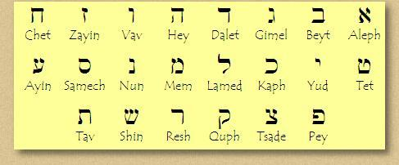
5. 離合體詩（字母詩）Acrostic Poems
詩篇 25
詩篇 34
詩篇 119

Slide 26
一、詩歌是強烈感情的自然流露。
二、詩歌是作者思想和經歷的體現。
三、詩歌的語言生動凝練。
四、詩歌的和諧韻律和對仗。
五、詩歌的共鳴。

Slide 27
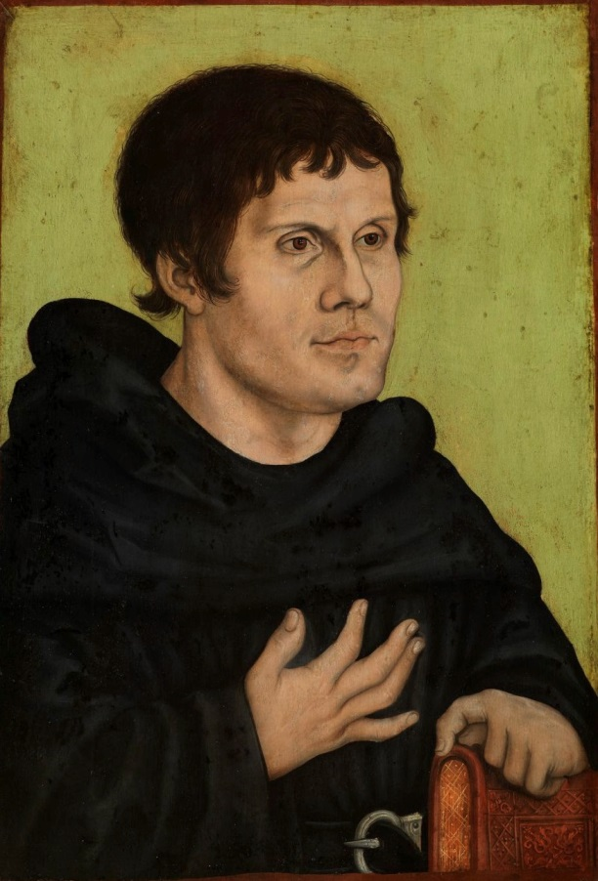
馬丁路德說：「一個人無論落在甚麼境況下，都可以從詩篇找出一些話得到安慰和滿足。」

Slide 28
詩
篇

Slide 29
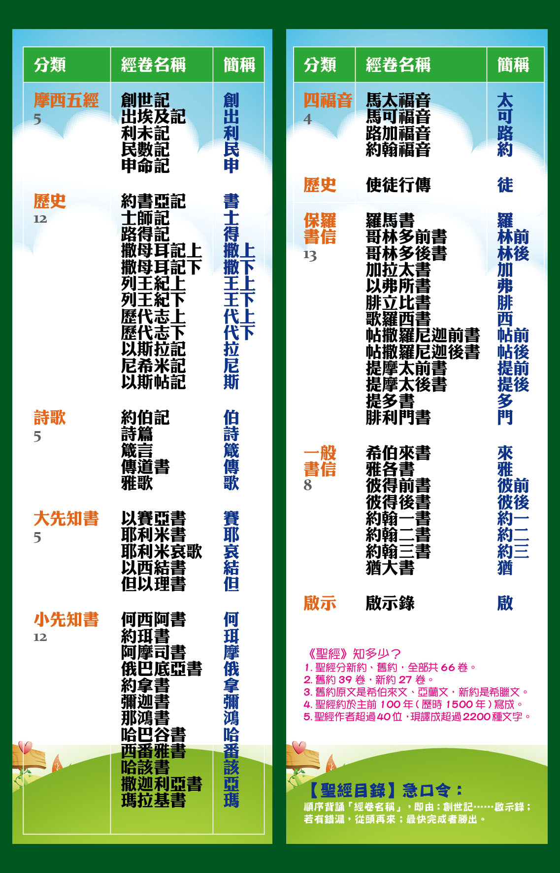
被擄前
被擄後

Slide 30

一、詩篇的名稱

Slide 31
尼12：46
古時，在大衛和亞薩的日子，有歌唱的伶長，並有讚美稱謝神的詩歌。

Slide 32
詩篇的名稱
希伯來文 Sepertehillim – 頌讚之書
希臘文 Psalmos -用手指擊打或扣絃而造成的音樂
英文 Psalms
中文 詩篇

Slide 33
二、詩篇的寫作年代

Slide 34
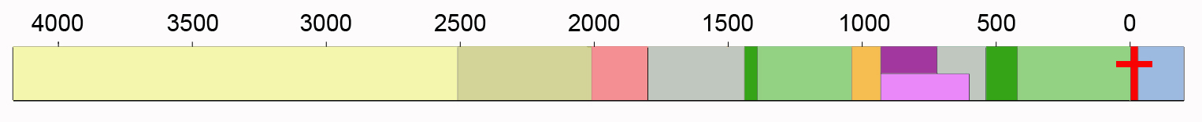
聖經歷史
西
周
東
周
西
漢
東
漢
夏
商
北國以色列
秦
新
BC
亞當被造
洪水
雅各、約瑟
亞伯拉罕、以撒
寄居埃及
出埃及，進迦南
士師時代
王國：掃羅、大衛、所羅門
南國猶大
亡國被擄
被擄歸回
兩約之間
基督
教會時代
創世記
詩篇

Slide 35
三、詩篇的作者

Slide 36

作者 | 篇數 | 附註
摩西 | 1 篇 | 90
大衛 | 73 篇
所羅門 | 2 篇 | 72,127
亞薩 | 12 篇 | 50, 73-83
可拉的後裔 | 11 篇 | 42,44-49,84-85, 87-88
希幔 | （1 篇) | (88)
以探 | 1 篇 | 89
未具名 | 50 篇

Slide 37
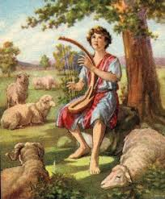
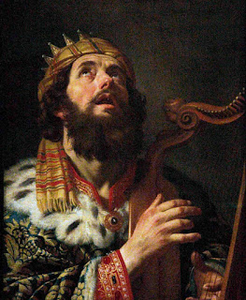
大衛的詩篇
撒上16：18 其中有一個少年人說：我曾見伯利恆人耶西的一個兒子善於彈琴，是大有勇敢的戰士，說話合宜，容貌俊美，耶和華也與他同在。
撒下23：1 耶西的兒子大衛得居高位，是雅各神所膏的，作以色列的美歌者。

Slide 38
利未
革順
哥轄
米拉利
暗蘭
以斯哈
…….
.........................
.........................
亞倫
摩西
可拉
......
撒母耳
約珥
亞薩
希幔
以探

Slide 39
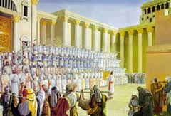
歷代志上 25:1-7
大衛和眾首領分派亞薩、希幔，並耶杜頓的子孫彈琴、鼓瑟、敲鈸、唱歌【原文作說預言；本章同】。他們供職的人數記在下面：
亞薩的兒子撒刻、約瑟、尼探雅、亞薩利拉都歸亞薩指教，遵王的旨意唱歌。
耶杜頓的兒子基大利、西利、耶篩亞、哈沙比雅、瑪他提雅、示每共六人，都歸他們父親耶杜頓指教，彈琴，唱歌，稱謝，頌讚耶和華。
希幔的兒子布基雅、瑪探雅、烏薛、細布業、耶利摩、哈拿尼雅、哈拿尼、以利亞他、基大利提、羅幔提‧以謝、約施比加沙、瑪羅提、何提、瑪哈秀；
這都是希幔的兒子，吹角頌讚。希幔奉神之命作王的先見。神賜給希幔十四個兒子，三個女兒，
都歸他們父親指教，在耶和華的殿唱歌、敲鈸、彈琴、鼓瑟，辦神殿的事務。亞薩、耶杜頓、希幔都是王所命定的。
他們和他們的弟兄學習頌讚耶和華；善於歌唱的共有二百八十八人。

Slide 40
可拉後裔的詩
詩42:1
神啊，我的心切慕你，如鹿切慕溪水。

Slide 41
亞薩的詩
詩73：25-26
除你以外，在天上我有誰呢？除你以外，在地上我也沒有所愛慕的。
我的肉體和我的心腸衰殘；但神是我心裡的力量，又是我的福分，直到永遠。

Slide 42
希幔的詩
詩88：9
我的眼睛因困苦而乾癟。耶和華啊，我天天求告你，向你舉手。

Slide 43
以探的詩
詩89:11
天屬你，地也屬你；世界和其中所充滿的都為你所建立。

Slide 44
四、詩篇的重要性

Slide 45
1. 不但是敬拜的詩歌集，更是精練的神學總綱。

Slide 46
1. 不但是敬拜的詩歌集，更是精練的神學總綱。
2. 舊約各卷中，詩篇是在新約中被引述最多的書卷。

Slide 47
太21：42
耶穌說：經上寫著：匠人所棄的石頭已作了房角的頭塊石頭。這是主所做的，在我們眼中看為希奇。這經你們沒有念過嗎？
詩118：22-23
匠人所棄的石頭已成了房角的頭塊石頭。
這是耶和華所做的，在我們眼中看為希奇。

Slide 48
太22：43－45
耶穌說：這樣，大衛被聖靈感動，怎麼還稱他為主，說：
主對我主說：你坐在我的右邊，等我把你仇敵放在你的腳下。
大衛既稱他為主，他怎麼又是大衛的子孫呢？
詩110：1
耶和華對我主說：你坐在我的右邊，等我使你仇敵作你的腳凳。

Slide 49
1. 不但是敬拜的詩歌集，更是精練的神學總綱。
2. 舊約各卷中，詩篇是在新約中被引述最多的書卷。
3. 教導人與神建立親切的關係，是歷代信徒操練靈性的經典。

Slide 50
永恒
詩篇
人生
耶穌基督
約翰福音14：6：『耶穌說，我就是道路、真理、生命；若不藉著我，沒有人能到父那裏去。』

Slide 51

诗篇 117篇
1 万国啊，你们都当赞美耶和华！万民哪，你们都当颂赞他！
2 因为他向我们大施慈爱；耶和华的诚实存到永远。你们要赞美耶和华！

